Slide 1
NGÔN NGỮ LẬP TRÌNH C
TUẦN 6

Slide 2
NỘI DUNG
Giới thiệu
Tập ký tự (character set)
Từ khóa (keywords)
Tên (định danh)
Visual Studio Console
Ví dụ

Slide 3
Ngôn ngữ lập trình C
Ngôn ngữ C do Dennish Ritchie đề xuất tại phòng thí nghiệm Bell) vào những năm 70.
Đến năm 1978 giáo trình “Ngôn ngữ lập trình C” cho chính tác giả viết được xuất bản và phổ biến rộng rãi.
Hiện nay ngôn ngữ C được hầu hết các trường đại học dùng để dạy cho các sinh viên chuyên ngành máy tính.
Nhiều ngôn ngữ hiện đại ngày nay đều bắt nguồn từ C như: MS VC++, Java, C#...
Notes:
i

Slide 4
TẬP KÝ TỰ - CHARACTER SET
Ngôn ngữ C được xây dựng trên bộ ký tự:
- 26 chữ cái hoa : A …Z
- 26 chữ cái thường : a … z
- 10 chữ số : 0…9
- Các ký hiệu toán học : +,-,*,/,=,()
- Ký tự gạch nối dưới (under score) : _
- Các ký hiệu đặc biệt: .,;:[]{}?!&%#$...
- Ký tự space (khoảng trắng) dùng để cách các từ

Slide 5
TỪ KHÓA – KEYWORDS
Từ khóa là những từ có một ý nghĩa xác định.
Nó dùng để diễn đạt các phát biểu như khai báo các kiểu dữ liệu, viết các toán tử và các câu lệnh.

Slide 6
TỪ KHÓA – KEYWORDS
Nhóm từ khai báo kiểu dữ liệu:
Kiểu số nguyên : char , int , short , unsigned , long
Kiểu số thực: float , double
Kiểu rời rạc : enum
Kiều cấu trúc : struct , union
Kiểu rỗng: void
Tự định kiểu: typedef
Khai báo hằng: const ,
Khai báo biến: static , extern , auto, register, volatile

Slide 7
TỪ KHÓA – KEYWORDS
Nhóm từ dành cho các phát biểu:
Phát biểu chọn : if , else , switch , case , default
Phát biểu lặp: for , while , do
Từ khóa điều khiển: break , continue , return , goto

Slide 8
TÊN (ĐỊNH DANH) - IDENTIFIER
Tên là 1 từ : dùng để xác định các đối tượng khác nhau trong chương trình như: tên hằng, tên biến, tên mảng, tên hàm…
Các từ trong C phân biệt chữ hoa chữ thường (case-sensitive)
Bắt đầu của tên phải là ký tự chữ hoặc ký tự gạch nối, các ký tự sau là ký tự chữ, số, gạch nối _

Slide 9
TÊN (ĐỊNH DANH) - IDENTIFIER
Ví dụ :
- Tên đúng : ham_fx, DEQUI, _BT1
- Tên sai :
4abc : ký tự đầu tiên là số
k#7 : sử dụng ký tự #
f(x) : sử dụng dấu ngoặc
bai tap: có khoảng trắng
bai-tap: sử dụng dấu gạch ngang

Slide 10
VISUAL STUDIO

Slide 11
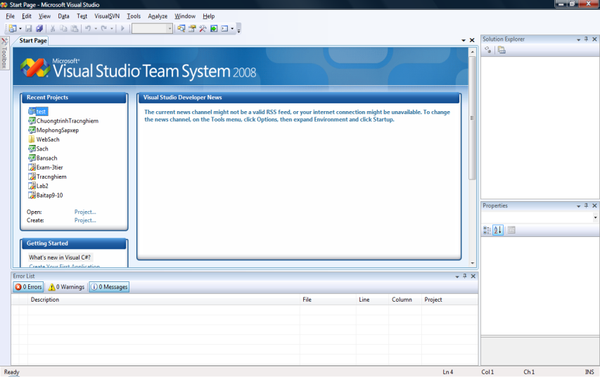
Khởi động môi trường Visual Studio
Notes:
GV giới thiệu sơ qua về Microsoft Visual Studio 2008

Slide 12
Tạo một project Visual C++ (Console)
Từ menu File → Chọn New → Project
Hoặc (Control + Shift + n)

Slide 13
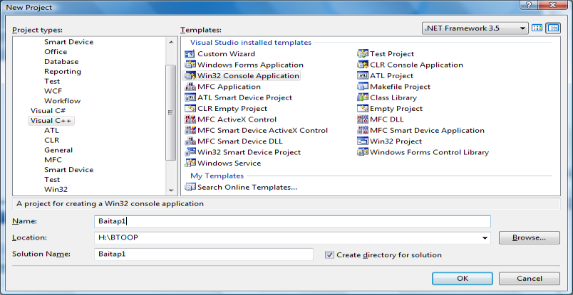
Tạo một project Visual C++ (Console)
Chọn Visual C++ → chọn Win32 Console Application
Đặt tên Baitap1 → Ok → Next

Slide 14
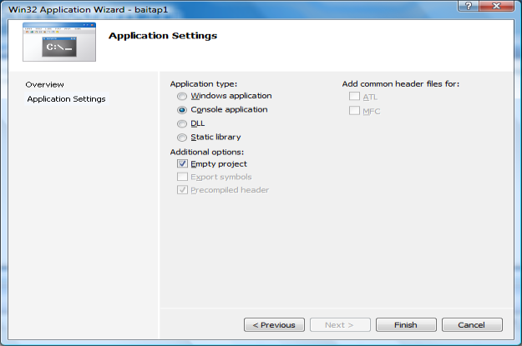
Tạo một project Visual C++ (Console)
Click chọn Console Application; Chọn Empty project
Chọn Finish

Slide 15
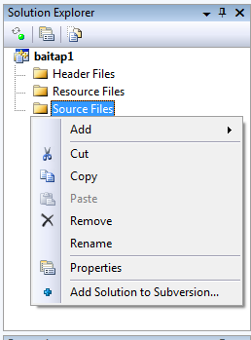
Tạo một source file
Từ cửa sổ Solution Explorer
→ Right click Source file
→ Add
→ New Item
→ C++ file (.cpp)
→ Đặt tên file → Add

Slide 16
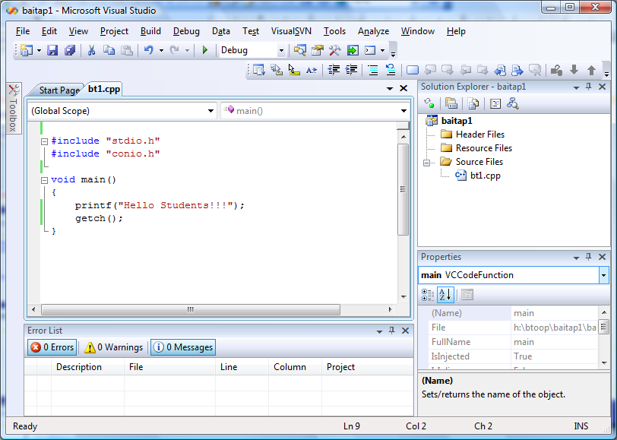
Chương trình “Hello Student”
Notes:
Giảng viên trình bày thêm: Build project, Debug, Compile,…

Slide 17
MỘT CHƯƠNG TRÌNH C đơn giản
/* HELLO.CPP
Chuong trinh minh hoa don gian */
// Xuat chuoi HELLO! ra man hinh
#include <stdio.h>
#include <conio.h>
void main()
{
printf("HELLO!");
getch();
}
/*…*/ Khối chú thích
// Chú thích một dòng
Khai báo sử dụng thư viện
#include : chỉ thị tiền xử lý
- Chương trình chính , bắt buộc là hàm main()
- Dấu phẩy (;) kết thúc 1 phát biểu đơn

Slide 18
VÍ DỤ 1
Viết chương trình in câu “Hello!” ra màn hình
#include <stdio.h>
#include <conio.h>
void main()
{ printf(“Hello!”);
getch();
}

Slide 19
VÍ DỤ 2
Viết chương trình in tam giác hình dấu * ra màn hình
#include <stdio.h>
#include <conio.h>
void main()
{ printf(“*\n”);
printf(“**\n”);
printf(“***\n”);
printf(“****”);
getch();
}

Slide 20
VÍ DỤ 3
Viết chương trình nhập 2 số nguyên, tính tổng của 2 số đó.
#include <stdio.h>
#include <conio.h>
void main()
{ int a, b, sum;
printf(“Nhap gia tri a :”);
scanf(“%d”,&a);
printf(“Nhap gia tri b :”);
scanf(“%d”,&b);
sum = a+b;
printf(“Tong cua 2 so la : %3d”,sum);
getch();
}

Slide 21
VÍ DỤ 4
Viết chương trình nhập bán kính r, tính dt của hình tròn.
#include <stdio.h>
#include <conio.h>
#define PI 3.14
void main()
{ float r, dientich;
printf(“Nhap ban kinh r :”);
scanf(“%f”,&r);
dientich = PI * r*r;
printf(“Dien tich hinh tron la : %6.2f”,dientich);
getch();
}
Xuất số thực có độ rộng là 6 và 2 số lẻ

Slide 22
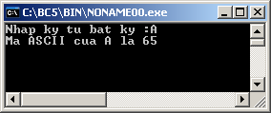
CÁC VÍ DỤ 5
Viết chương trình nhập một ký tự từ bàn phím, in ra mã ASCII của nó.
#include <stdio.h>
#include <conio.h>
void main()
{ char c;
printf(“Nhap ky tu bat ky :”);
scanf(“%c”,&c);
printf(“Ma ASCII cua %c la %d”, c, c);
getch();
}

Slide 23
BÀI TẬP
1/ Viết chương trình hiện ra màn hình hai câu thông báo sau:
Chao ban!
Chuc mung ban den voi mon hoc Ky Thuat Lap Trinh.
2/ Viết chương trình in ra màn hình hình tam giác cân gồm các dấu sao (*).
3/ Viết chương trình nhập vào hai số nguyên dương. Tính tổng, hiệu, tích của 2 số. Hiển thị kết quả ra màn hình.
4/ Viết chương trình tính tổng bình phương của hai số được nhập vào từ bàn phím.
5/ Viết chương trình nhập vào một số dương có 2 chữ số, in ra số đảo ngược của số đó
6/ Viết chương trình nhập giờ, phút, giây. In ra tổng số giây.
7/ Viết chương trình nhập bán kính r, tính diện tích của hình tròn.
8/ Viết chương trình nhập cạnh a, tính diện tích của hình vuông
9/ Viết chương trình nhập bán kính r, tính chu vi của hình tròn
10/ Viết chương trình nhập đáy nhỏ, đáy lớn và chiều cao của hình thang cân, tính chu vi

Slide 24
Q/A

Slide 25
BÀI TẬP
XEM TRONG SÁCH

